Slide 1
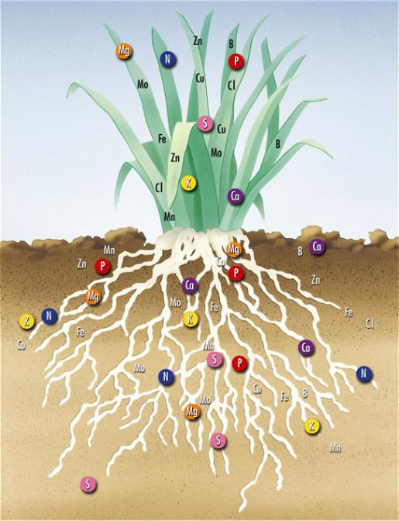
Organische meststoffen
test

Slide 2
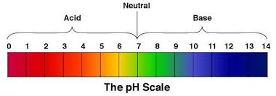
Theorie
pH Zuurgraad

Slide 3
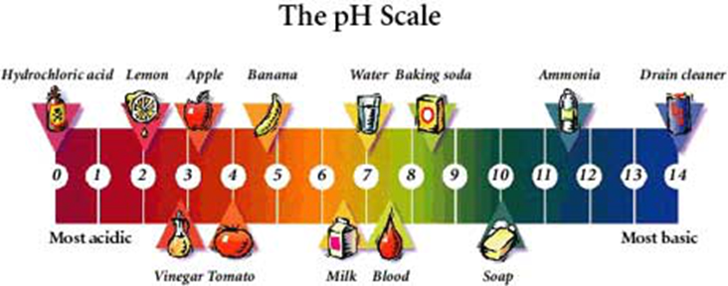
Theorie

Slide 4
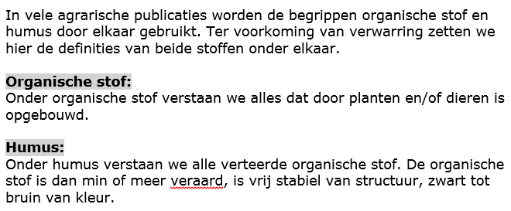
Theorie
Organische stofvoorziening

Slide 5
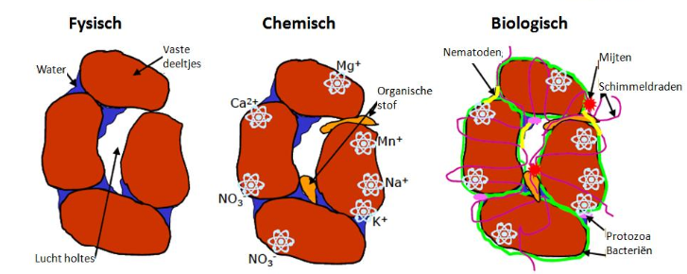
Theorie
Organische stofvoorziening

Slide 6
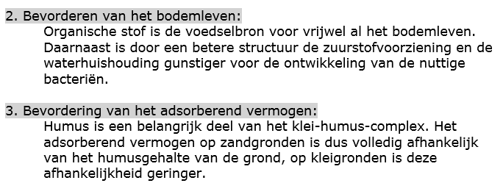
Theorie
Organische stofvoorziening
1 % meer organische stof kan 150 Liter organische stof opnemen

Slide 7
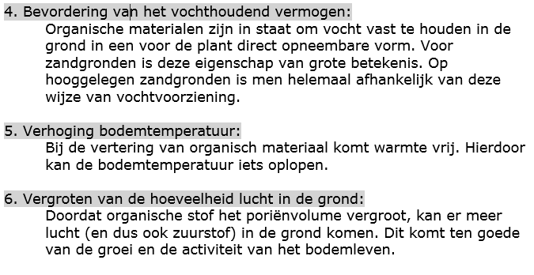
Theorie
Organische stofvoorziening

Slide 8
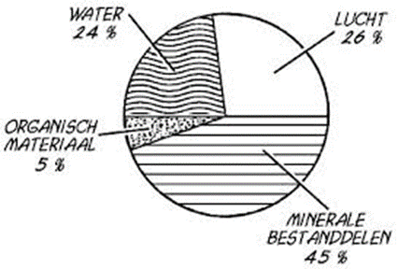
Theorie
Organische stofvoorziening

Slide 9
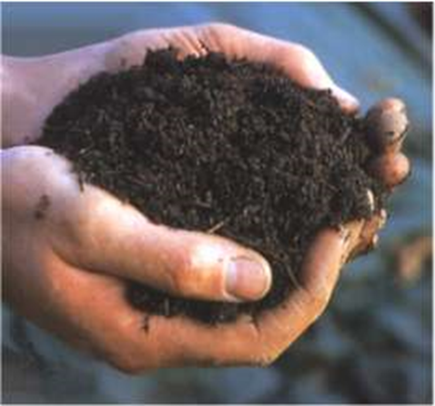
Theorie
Organische stofvoorziening

Slide 10
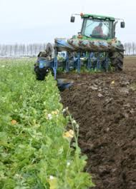
Theorie
Groenbemesters

